Slide 1
HTML5音频与视频

Slide 2
目录
音频
视频

Slide 3
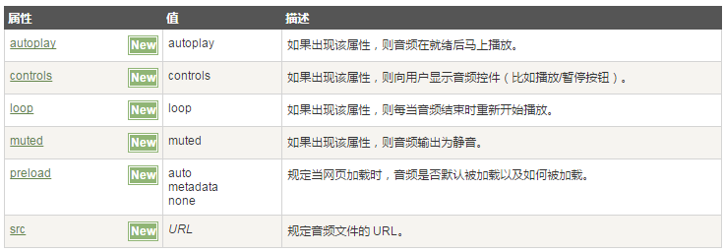
（1）音频
<audio>/<source>
<audio/>

Slide 4
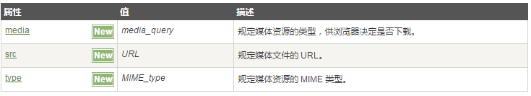
<source/>

Slide 5
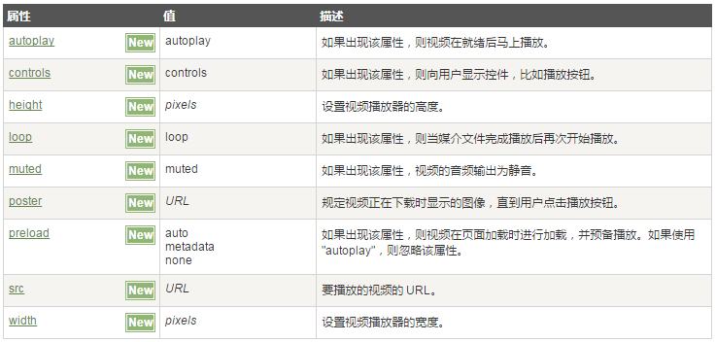
（2）视频
<video>/<source>
<video/>

Slide 6
<source/>

